Slide 1
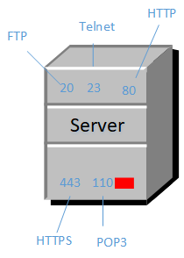
TCP端口
从0~1023的TCP端口号是保留给已知的特定服务的，你不应该使用这些端口。
我们从1024-65535之间挑出5000这个端口给聊天服务器使用。
TCP(Transmission Control Protocal) 是面向连接的通信协议，通过三次握手建立连接，通信完成时要拆除连接，由于TCP是面向连接的所以只能用于端到端的通信。
TCP端口只是一个16位宽、用来识别服务器上特定程序的数字。
这些数字代表在服务器上执行软件的逻辑识别。注意，你在及其的背后找不到这些端口插孔。每个服务器上都有65536个端口（0~65535）。
在编写服务器程序时，你会加入程序代码来指定想要使用哪个端口号。对于聊天程序，我们选择5000.没有特定理由，只是因为介于1024-65535之间。

Slide 2
概念
Internet：中文直译因特网，是由于许多小的网络(子网)互联而成的一个广域网，每个子网中连接着若干台计算机(主机)。主要由计算机和电缆组成。因为 Internet是互联网中最大的一个，所以也常将Internet称为互联网。
Web：www(world wide web), 万维网。它使用超文本技术将遍布全球的各种信息资源链接起来，以便于用户访问。 web是Internet上的一个应用层服务， 除了web外，QQ、E-mail等也是Internet上其他类型的应用层服务。

Slide 3
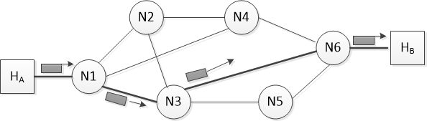
电路交换（线路交换）
① 线路建立：发送方提出连接请求，完成逐个结点的接续过程。建立由源站到目的站的传输链路。
② 数据传输：全双工传输
③ 电路拆除：数据传输结束，由源站（目的站）提出终止通信。各结点拆除相应的连接，释放信道资源。

Slide 4
报文交换（存储转发）
过程：结点接收一个报文之后，报文缓存（存储设备），根据报文中目的地址转发到下一个结点（如此往复，直到报文到达目的站）。
特点：不需要通信双方预先建立专用的数据通路（无需建立链路、拆除链路过程）。
缺点：需要对完整报文进行存储/转发，结点存储/转发的时延较大，不适用于高实时性通信。

Slide 5
交换技术：分组交换
数据报交换
任何分组都当作单独的“小报文”处理，以报文交换方式单独处理分组
虚电路交换
通信双方在开始发送和接收分组之前，需要建立逻辑链路（虚电路）。
所有分组都必须沿着事先建立的虚电路传输，需要虚呼叫建立和拆除。

Slide 6
三种交换技术

Slide 7
互联网体系结构
IP协议属于TCP/IP协议中的？
A 物理层
B 网络接口层
C 网络互连层
D 传输层
ISO-OSI (Open System Interconnect)
TCP/IP
应用层
表示层
会话层
传输层
网络层
数据链路层
1 物理层
4 应用层
(HTTP,DNS,SNMP
TELNET,FTP,SMTP)
3 传输层 TCP,UDP
2 网络互联层 IP
1 网络接口层/主机网络层
TCP/IP与ISO-OSI体系结果的对比

Slide 8
IP、TCP和UDP
IP健壮：一个路由器故障，不妨碍网络运行
任意两点之间有多个路由
IP平台无关：兼容不同类型计算机
IP不能保证数据包的到达顺序
TCP在IP之上解决这一问题，但有代价
UDP是不可靠协议
不能保证包的顺序
也不能保证一定到达
Java不支持发送原始IP数据
只支持TCP和UDP，以及在二者之上的应用层协议

Slide 9
IPv4地址
地址长度：32位，用点分十进制（x.x.x.x）表示（x=0~255）
标准IPv4地址的分类：

Slide 10
IPv6地址格式
0位压缩：
地址 FEDC:0000:0000:0000:00DC:0000:7076:0010可以写为：
FEDC::DC:0:7076:10
① 在使用零压缩法时，不能将一个位段的有效0压缩掉。
② 冒号在一个地址中只能出现一次。
IPv4地址嵌入IPv6地址中，格式：x: x: x: x: x: x:d.d.d.d
其前96位采用冒分十六进制表示，后32位地址使用IPv4的点分十进制表示。
例如： ::192.168.0.1 与 ::FFFF:192.168.0.1

Slide 11
IPv6前缀格式
IPv6不支持子网掩码，它只支持前缀长度表示法。
前缀是IPv6地址的一部分，用作IPv6路由或子网标识。
格式： IPv6地址/前缀长度n
地址类型 | IPv6前缀表示 | 含义
未指定 | ::/128 | 表示不存在的地址，不能被分配给任意节点
环回地址 | ::1/28 | 表示节点自身，不能被分配给任意物理接口
组播地址 | FF00::/8 | 表示发送给某个组播地址
链路本地地址 | FE80::/10 | 表示仅在本地链路上使用的地址，用于地址配置等场景
站点本地地址 | FEC0::/10 | 表示仅用于站点内部的地址，已废除
全球单播地址 | 其他所有 | 表示可被分配到公网的地址，是全球可路由的

Slide 12
Internet标准
Internet工程任务组
Internet Engineering Task Force (IETF)
开放的民间团体
跟踪而非引导
标准：TCP/IP、MIME和SMTP
Request for comments, RFC
国际互联网协会
World Wide Web Consortium (W3C)
厂商组织，缴纳会费，专家讨论+总裁批准
引导标准
HTTP、HTML和XML
注解, 工作草案，候选推荐，提议推荐，推荐

Slide 13
刷新输出流
在写入数据完成后，刷新输出流非常重要。
flush()可以强迫缓冲的流发送数据，即使缓冲区还没有满。
注意事项：
1 刷新操作的时机，有必要时必须进行操作
2 关闭流时需要立刻刷新输出所有流，否则数据丢失
3 当结束一个流操作时，要调用他的close()方法将其关闭
4 长时间运行应用程序，未关闭流，可能会引起文件句柄，网络端口和其他资源的泄露。

Slide 14
输入流read()
read()方法是InputStream的基本方法：
1 无参数
2 从输入流的源中读取1字节数据，作为一个0到255的int返回。
3 流的结束通过返回-1来表示。
4 read()方法会等待并阻塞其后任何代码的执行，直到有1个byte数据可以读取。
5 输入和输出可能很慢，如果程序在做其他重要工作，尽量将I/O放在单独的线程中。

Slide 15
过滤器类
InputStream 和OutputStream：
1 是相当原始的类：
2 支持单个或者成组地读写字节。
3 不能自动确认字节的含义。
针对一些常见的数据格式，如果在类库中可以提供这些格式的固定实现，将提供非常大的便捷。
例如：FTP- zip格式数据； web文本-7位ASCII，8位Latin1或UTF-8等
因此，java提供了很多过滤器类，可以将原始字节和特定格式进行相互转换。

Slide 16
PrintStream（1）
打印流：是打印输出到控制台。
Public PrintStream(OutputStream out)
Public PrintStream(OutputStream out, boolean autoFlush)
默认状态下：打印流应当显式刷新输出。不过，如果autoFlush参数为true，那么每次写入1个字节数组或换行，或者调用println()方法时，都会刷新输出流。

Slide 17
进程与线程（2）
线程：
1 进程的一个实体。
2 是CPU调度和分派的基本单位。它是比进程更小的能独立运行的基本单位。
3 线程自己基本上不拥有系统资源，只拥有一点在运行中必不可少的资源（程序计数器，一组寄存器和栈。）
4 可与同属一个进程的其他的线程共享进程所拥有的全部资源。
一个线程可以创建和撤销另一个线程，同一个进程中的多个线程可以并发执行。
一个程序至少有一个进程，一个进程至少有一个线程（主线程）。
进程拥有独立内存单元，多个线程共享内存。
创建进程开销大，线程开销较小。

Slide 18
从多进程到多线程
提升并发量的方法
过去：以进程为单位
多进程：支持几百个进程
进程池：支持上千个进程
当前：以线程为单位
多线程：支持几千个线程
线程池：支持上万个线程
其他
异步I/O
多个冗余服务器

Slide 19
线程池（Thread Pool）
当需要限制在应用程序中同一时刻运行的线程数时，可使用线程池编程。
原理：把并发执行的任务提交给一个线程池（不用为每个并发执行的任务都启动一个新的线程）。一旦池里有空闲的线程，就会分配给任务一个线程执行。在线程池的内部，任务被插入一个阻塞队列（Blocking Queue ），线程池里的线程会去取这个队列里的任务。当一个新任务插入队列时，一个空闲线程就会成功地从队列中取出任务并且执行它。
多线程服务器的编程实现常用到线程池。每个通过网络到达服务器的连接都被包装成一个任务并且提交给线程池。线程池的线程会并发的处理连接上的请求。
Java5以上支持线程池编程

Slide 20
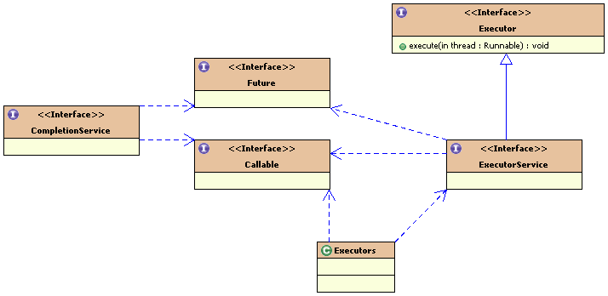
类图：Executor框架
Executor框架类之间的关系
在Executor框架中，使用执行器(Executor)来管理Thread对象，从而简化了并发编程
Callable接口类似于Runnable，为那些其实例可能被另一个线程执行的类设计的。 提供一个call()方法作为线程的执行体。call()方法比run()方法更加强大：有返回值，可以抛出异常。

Slide 21
使用getHostName方法获得域名
getHostName方法可以得到远程主机的域名，也可以得到本机名，定义如下：
三种创建InetAddress对象的方式，getHostName返回的值是不同的。
1.使用getLocalHost方法创建InetAddress对象：getHostName返回的是本机名。
2.使用域名创建InetAddress对象：用域名作为getByName和getAllByName方法的参数调用这两个方法后，系统会自动记住这个域名。当调用getHostName方法时，就无需再访问DNS服务器，而是直接将这个域名返回。
public String getHostName()
InetAddress address = InetAddress.getLocalHost();
System.out.println(address.getHostName()); // 输出本机名
InetAddress address = InetAddress.getByName("www.szu.edu.cn");
System.out.println(address.getHostName()); // 无需访问DNS服务器，直接返回域名

Slide 22
使用getHostName方法获得域名
3.使用IP地址创建InetAddress对象：使用IP地址创建InetAddress对象时（getByName、getAllByName和getByAddress方法都可以通过IP地址创建InetAddress对象），并不需要访问DNS服务器。通过DNS服务器查找域名的工作就由getHostName方法来完成。如果这个IP地址不存在或DNS服务器不允许进行IP地址和域名的映射，getHostName方法就直接返回这个IP地址。
总结：三种方式，只有通过使用IP地址创建的InetAddress对象调用getHostName方法时才访问DNS服务器。在其他情况，getHostName方法并不会访问DNS服务器，而是直接将域名或本机名返回。
下面的代码演示了在不同情况下如何使用getHostName方法，并计算了各种情况所需的毫秒数。
InetAddress address = InetAddress.getByName("141.146.8.66");
System.out.println(address.getHostName()); // 需要访问DNS服务器才能得到域名
InetAddress address = InetAddress.getByName("1.2.3.4"); // IP地址不存在
System.out.println(address.getHostName()); // 直接返回IP地址

Slide 23
使用getCanonicalHostName方法获得主机名
getCanonicalHostName方法和getHostName方法功能一样，也是得到远程主机的域名。
但getCanonicalHostName得到的是主机名，而getHostName得到的主机别名。 方法定义：
该方法的返回值与InetAddress对象创建方式有关，分三种情况：
一是，若InetAddress对象是使用getLocalHost创建的，则该方法的返回值与getHostName方法得到的一样，都是本机名。
二是，若InetAddress对象是使用IP地址创建的，则该方法的返回值与getHostName方法得到的一样，它们的值可能是主机名，也可能是IP地址。
三是，若InetAddress对象是使用域名创建的，在创建InetAddress对象时，主机名和主机别名若已确定，则该方法不会访问DNS服务器，直接返回主机别名。否则，则会访问DNS服务器，则该方法的返回值 取决于DNS服务器设置。
public String getCanonicalHostName()

Slide 24
使用getAddress方法获得IP地址
getAddress方法和getHostAddress类似，它们区别是getHostAddress方法返回的是字符串形式的IP地址，而getAddress方法返回的是byte数组形式的IP地址。 方法定义：
这个方法返回的byte数组是有符号的。
在Java中byte类型的取值范围是-128〜127。
如果返回的IP地址的某个字节是大于127的整数，在byte数组中就是负数。
由于Java中没有无符号byte类型，因此，要想显示正常的IP地址，必须使用int或long类型。
下面代码演示了如何利用getAddress返回IP地址，以及如何将IP地址转换成正整数形式。
public byte[] getAddress()

Slide 25
分解URL
URL的5部分
模式（scheme)，即协议
授权机构（authority）
路径（path）
片段标识符（fragment identifier/section /ref）
查询字符串（query string）
http://www.szu.edu.cn:80/path1/path2/index.jsp?q=szu#Networking
Protocol
query
Host Name
Port Number
Path & File Name
Reference

Slide 26
URL
URL语法：
protocal://userInfo@host:port/path?query#fragment
协议包括：file, ftp, http, https, magnet, telnet
host：可以是主机名，也可以是IP地址。
用户信息userInfo：是指服务器的登录信息。
端口号：如默认，不需要。如：http 80
路径：指服务器上特定的目录
查询query:字符串向服务器提供附加参数
片段：指向远程资源的某个特定部分，html anchor 标记文档中的某个点。

Slide 27
比较两个url
明明两个url字符串不一样，为什么比较结果是一样？
因URL类的equals()方法会尝试用DNS解析url中的主机，判断两个主机是否相同。
但不会具体比较两个url标识的资源。
例如：该方法的比较结果会返回
http://www.oreilly.com与http://www.oreilly.com/index.html是不等的。
http://www.oreilly.com与http://www.oreilly.com:80是不等的。
用sameFile()方法检查两个url是否指向相同资源。
例如：http://www.oreilly.com/index.html#p1 与 http://www.oreilly.com/index.html#q2
用sameFile()方法检查返回结果是： 两个是相等的，即指向相同的资源。
用equals()方法返回结果是 ：两个是不等的。
局限：sameFile()方法比较时不考虑片段标识符。

Slide 28
URL和URI的选用
编程实现网络数据获取功能时选用URL类
比如 想要下载一个url的内容。
编程用于解析和处理统一资源定位符相关的字符串时选用URI类。
URI类无网络获取功能。
比如 想要表示一个XML命名空间。

Slide 29
绝对URI转相对URI
Public URI relativize(URL uri)
URI absolute = new URI(“http://www.example.com/images/logo.png”);
URI top = new URI(“http://www.example.com/”);
URI relative = top.relativize(absolute);
URI对象relative包含相对URI：
Images/logo.png

Slide 30
网页表单输入的处理
互联网应用程序常需要处理表单输入。
1.编程时需先弄清楚程序希望得到什么输入
2.创建一个查询字符串，包括必要的名值对输入
3.构造一个包含此查询串的URL,打开URL连接，读取得到输入流
例如：一个360购物网站的表单处理程序如何处理搜索访问表单？http://gouwu.360.cn

Slide 31
HTTP的工作机制
无状态协议的概念
HTTP使用面向连接的TCP协议，客户端Web浏览器要与Web服务器之间建立一个TCP连接。
TCP连接建立后，浏览器进程发送HTTP请求报文，并接收应答报文。
Web服务器接收HTTP请求报文，并发送应答报文。
TCP提供可靠服务保证客户进程发送的HTTP请求正确到达服务器端。服务器进程发送HTTP应答报文也正确达到客户端。
Web服务器发送HTTP应答报文时，不保存浏览器的任何请求状态信息（属于无状态协议）

Slide 32
保存会话数据的两种技术
Cookie
Cookie是客户端技术，程序把每个用户的数据以cookie的形式写给用户各自的浏览器。当用户使用浏览器再去访问服务器中的web资源时，就会带着各自的数据去。这样，web资源处理的就是用户各自的数据了。
Session
Session是服务器端技术，利用这个技术，服务器在运行时可以为每一个用户的浏览器创建一个其独享的session对象，由于session为用户浏览器独享，所以用户在访问服务器的web资源时，可以把各自的数据放在各自的session中，当用户再去访问服务器中的其它web资源时，其它web资源再从用户各自的session中取出数据为用户服务。

Slide 33
URL与URLConnection区别
URLConnection提供了对HTTP头信息访问
URLConnection可以配置发给服务器的参数
URLConnection可向服务器发送数据

Slide 34
getContentLength()
Q:如何获取二进制文件并且保存在磁盘中？
问题：URL类中openstream()可以下载文本文件，但是HTTP服务器并不总会在数据发送完后就立刻关闭连接，因此，无法判断停止读取的时机，也会造成信息不准确。
解决思路：
利用URLConnection的getContentLength()方法，得到需要下载文件的长度，然后以此为终止条件，读取相应的字节数。

Slide 35
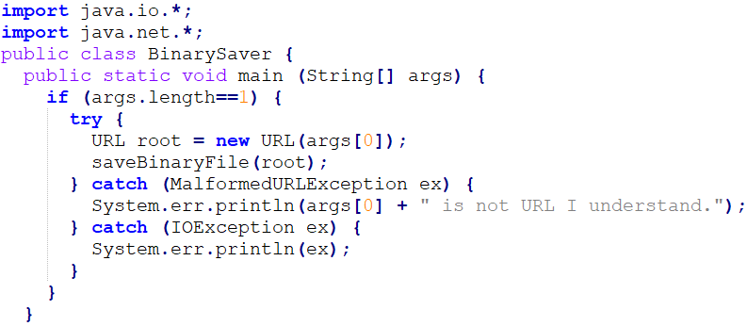
具体实现（1）
main()方法：
作用：循环处理命令行输入的URL，将各个URL传递给saveBianryFile()方法。

Slide 36
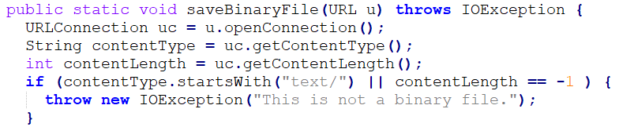
具体实现（2）
saveBinaryFile方法：part1
1: saveBinaryFile方法打开指向URL的URLConnection uc
2：将内容类型保存在变量ContentType中
3：内容长度保存在变量contentLength中
Q: if 语句的作用是？

Slide 37
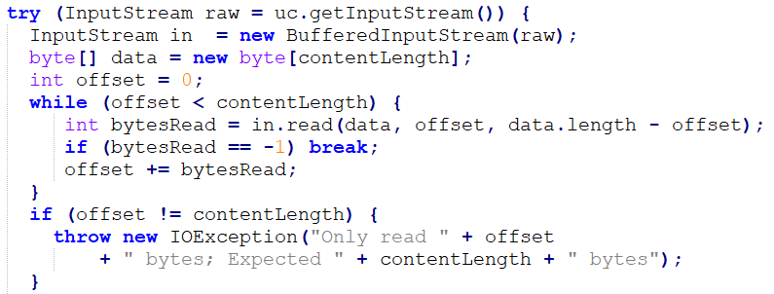
具体实现（3）
saveBinaryFile方法：part2
1 字节数组data用来读取二进制文件（字节数组的大小为多少？）
2 循环读取文件中的字节，变量offset用来计数
3 read()返回-1，表示流意外结束，跳出循环，offset用来保证按照规定字节数读取了文件。

Slide 38
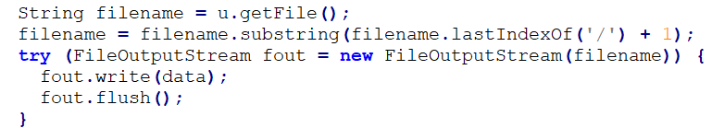
具体实现（4）
saveBinaryFile方法：part3
使用getfile()方法从URL获得文件名
去掉路径信息
为文件打开一个新的fileOutputStream fout（写入文件）
将文件一次性写入
注意flush的作用（I/O stream）

Slide 39
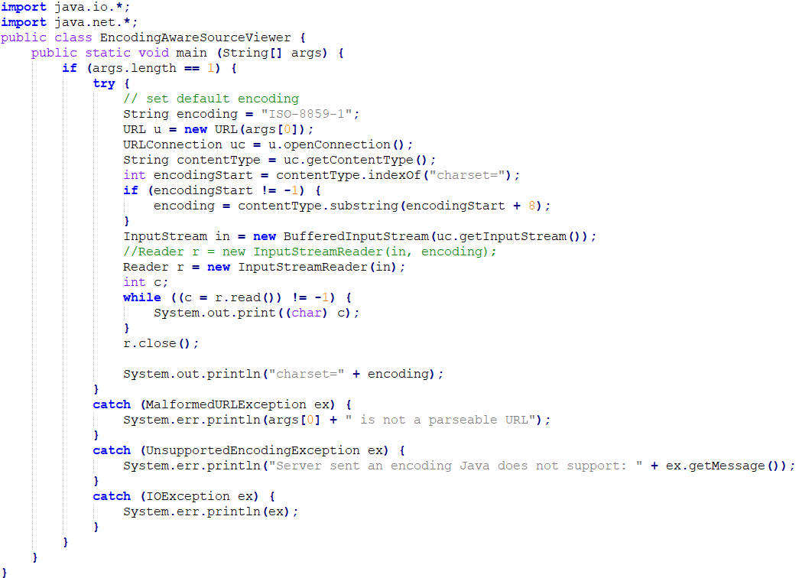
Web页面下载(考虑字符编码)

Slide 40
Web缓存
为什么需要缓存？
比如Web浏览器从远程HTTP服务器请求加载一次一个页面和图片后，保存在本地缓存中，每次需要时从缓存加载，不是每次都从远程服务器加载。
默认：使用GET通过HTTP访问的页面可以缓存，也应缓存。使用HTTPS或POST访问的页面不应缓存。
通过检查和使用HTTP响应头部(Expires和Cache-Contorl)可以控制缓存
Expires：指示可以缓存这个资源的表示，直到指定的时间为止。
Cache-Control:提供了细粒度的缓冲策略。（课后熟悉P198页各属性的含义）

Slide 41
Protected boolean useCaches
有些客户端（比如web浏览器）可以从本地缓存获取文档
applet可以访问浏览器的缓存。
独立的应用程序可使用java.net.ResponseCache类
如果有缓存，那么由useCaches变量确定是否可以使用缓存
useCahces变量为true表示将使用缓存，false表示不使用缓存，默认值是true
编程时，使用该变量对应的get和set方法访问此变量
在程序中禁用缓存，确保总是获取文档的最新版本。通过将useCaches设置为false来实现：
Try{
}catch(IOException ex){
System.err.println(ex);
}
URL u = new URL(“http://www.soucebot.com/”);
URLConnection uc = u.openConnection();
uc.setUseCatches(false); //读取文档…

Slide 42
协议处理框架
URL类：表示远程资源
URLConnection类：客户端与服务端的连接，获得输入、输出流
URLStreamHandler类：协议处理器，负责创建与协议相关的URLconnection对象
对于具体的协议，需要创建这2个抽象类的子类
ContentHandler类：内容处理器，负责解析服务器发送的数据并转换为相应的Java对象

Slide 43
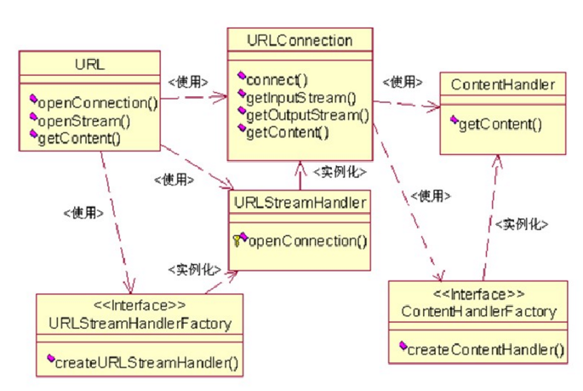
协议处理框架

Slide 44
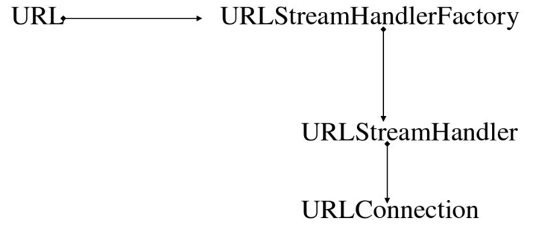
URL和URLConnection的关联
URL类的openConnection方法是通过调用URLStreamHandler类的同名方法创建的
URL类的openStream方法是通过调用URLConnection类的getInputStream方法获得的
URL类的getContent方法是调用URLConnection类的同名方法
（该方法又调用了ContentHandler类的同名方法获得）

Slide 45
半关闭socket
若只需要关闭连接的一半如输入或者输出，则可用：
可以关闭一半的Socket
shutdownInput ()/ shutdownOutput()
后续仍然需要close
半关闭方法实质并未关闭socket，只是调整与socket连接的流，使之认为已经到了流的末尾。半关闭方法并不释放与socket关联的资源，如端口等。关闭输入之后再读取输入流会返回-1，关闭输出之后再写入socket会抛出一个IOException异常
即使半关闭了连接，或将连接的两半都关闭，使用结束后仍需关闭该socket
若需确定输入流和输出流是打开的还是关闭的，可使用：
Public boolean isInputShutdown()
Public boolean isOutputShutdown()

Slide 46
服务器日志
日志很重要！
记录内容：
请求
服务器错误（仅错误，不是各种无关信息）
记录可以设为不同优先级
系统上线后，不应输出调试信息
多记录vs少记录
尽可能多记录信息好么？

Slide 47
JDK支持密码组
SSL_DH_anon_EXPORT_WITH_DES40_CBC_SHA
1）安全socket层(SSL)版本3；
2）密钥协商的Diffie-Hellman方法；
3）没有身份认证；
4）40位密钥的数据加密标准算法；
密码块链以及安全散列算法校验和。
1 默认支持前28个密码组
2 对无认证或认证但不加密事务，必须用setEnabledCipherSuites()显示启用这些密码组
3 要避免名字中包含NULL ANON EXPORT等密码组

Slide 48
课堂练习
编写一个名为ClipherSuites的类，实现以下功能：
生成安全socket (协议为https) ，端口为：443
按行打印出当前socket所支持所有密码组
并输出密码组的个数
import java.io.*;
import javax.net.ssl.*;
public class ClipherSuites{
public static void main{String[] args) {
…..
…..
}

Slide 49
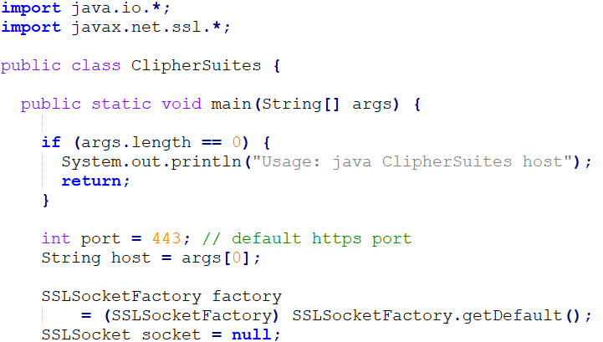
参考(1)

Slide 50
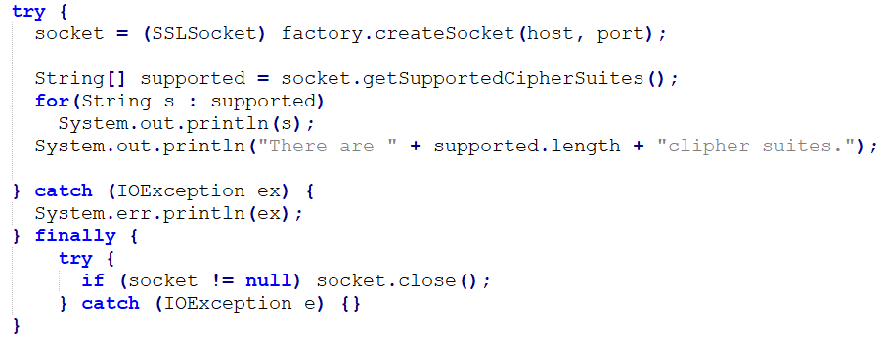
参考（2）

Slide 51
创建安全服务器Socket
步骤：
使用keytool生成公开密钥和证书；
请第三方机构认证证书；
为算法创建一个SSLContext；
为证书源创建TrustManagerFactory；
为密钥类型创建KeyManagerFactory;
为密钥和证书数据创建一个KeyStore对象；
用密钥和证书填充KeyStore对象；
用KeyStore及其口令短语初始化KeyManagerFactory
用KeyManagerFactory中的密钥管理器、TrustManagerFactory中的信任管理器和一个随机源初始化上下文。
SecureOrderTaker

Slide 52
缓冲区的数据操作
Buffer 所有子类提供了两个用于数据操作的方法： get()与 put() 方法
获取 Buffer 中的数据 get() ：读取单个字节 get(byte[] dst)：批量读取多个字节到 dst 中 get(int index)：读取指定索引位置的字节(不会移动 position)
放入数据到 Buffer 中 put(byte b)：将给定单个字节写入缓冲区的当前位置 put(byte[] src)：将 src 中的字节写入缓冲区的当前位置 put(int index, byte b)：将指定字节写入缓冲区的索引位置(不会移动 position)

Slide 53
UDP
TCP协议
ServerSocket&Socket
UDP协议
没有连接（connection）概念
不支持流（stream）
只是数据包的发送和接收
DatagramPacket
对数据进行包装
DatagramSocket
发送和接收数据

Slide 54
UDP客户端
创建DatagramSocket对象、并设置超时
设置发送DatagramPacket数据包
DatagramSocket socket = new DatagramSocket(0);
socket.setSoTimeout(10000);
InetAddress host =
InetAddress.getByName("time.nist.gov");
DatagramPacket request =
new DatagramPacket(new byte[1], 1, host, 13);

Slide 55
UDP客户端
创建接收DatagramPacket数据包
发送和接收数据
解析出数据
byte[] data = new byte[1024];
DatagramPacket response =
new DatagramPacket(data, data.length);
socket.send(request);
socket.receive(response);
byte [] b = response.getData();
DaytimeUDPClient

Slide 56
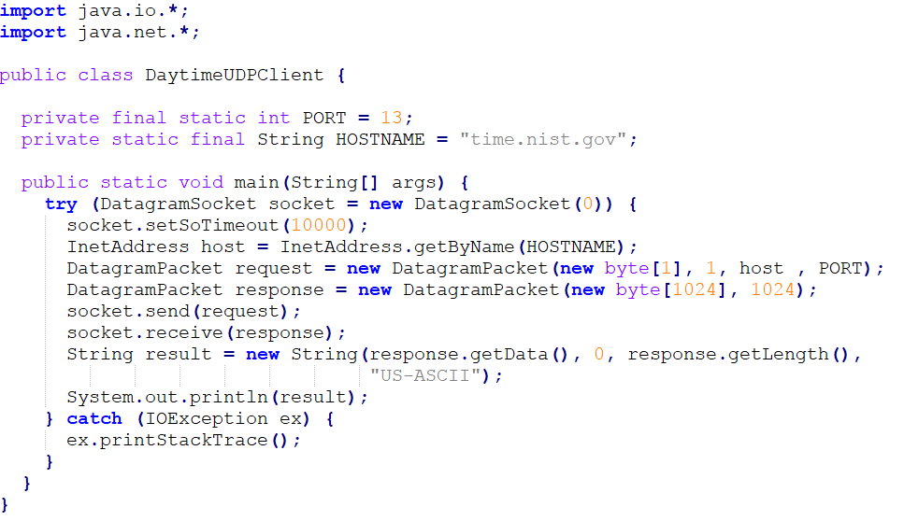

Slide 57
UDP服务器
实现方法跟UDP客户端类似
创建DatagramSocket对象
创建接收数据的DatagramPacket对象
接收数据
DatagramSocket socket = new DatagramSocket(13);
DatagramPacket request =
new DatagramPacket(new byte[1024], 0, 1024);
socket.receive(request);
设置发送DatagramPacket数据包
发送数据
byte[] data = ...;
DatagramPacket response =
new DatagramPacket(data, data.length, host, port);
socket.send(response);

Slide 58
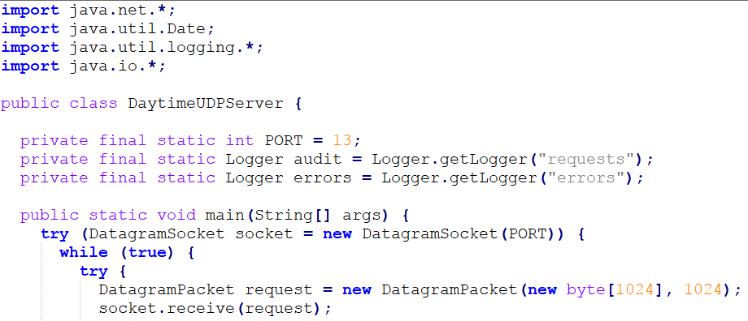

Slide 59
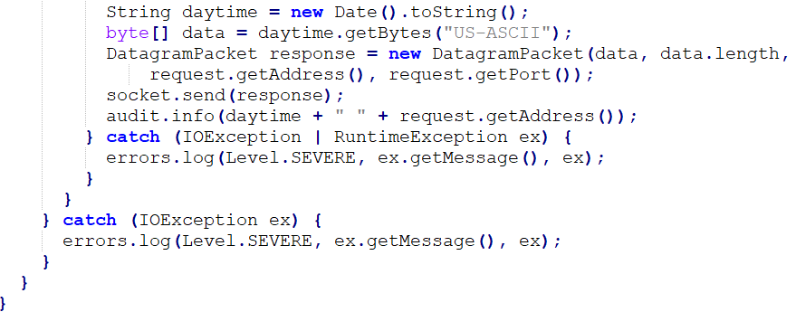

Slide 60
DatagramPacket
接收数据包构造方法
public DatagramPacket(byte[] buffer, int length)
public DatagramPacket(byte[] buffer, int offset, int length)
大部分系统支持的数据包大小为8K，
一般不要超过8K，虽然IPv4的理论值为65,507（IPv6 65,536）

Slide 61
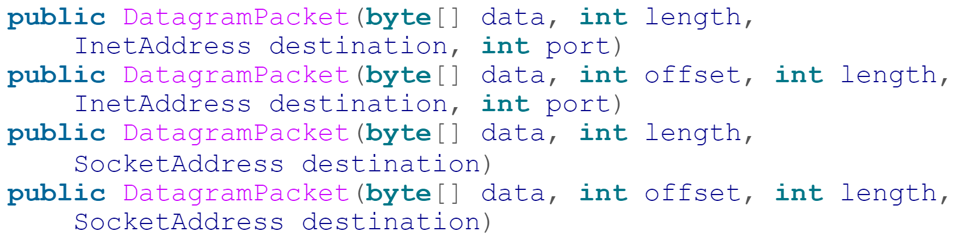
DatagramPacket
发送数据包对象创建

Slide 62
发送数据报实例
String s = “This is a test”;
byte[] data = s.getBytes(“UTF-8”);
try {
InetAddress ia = InetAddress.getByname(“www.ibiblio.org”);
int port = 7;
DatagrammPacket dp = new DatagramPacket(data, data.length, ia, port);
} catch (IOException ex)
UTF-8编码的数据，发送到www.iboblio.org的主机 7号端口

Slide 63
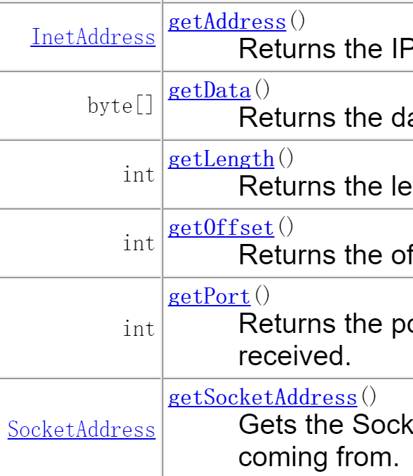
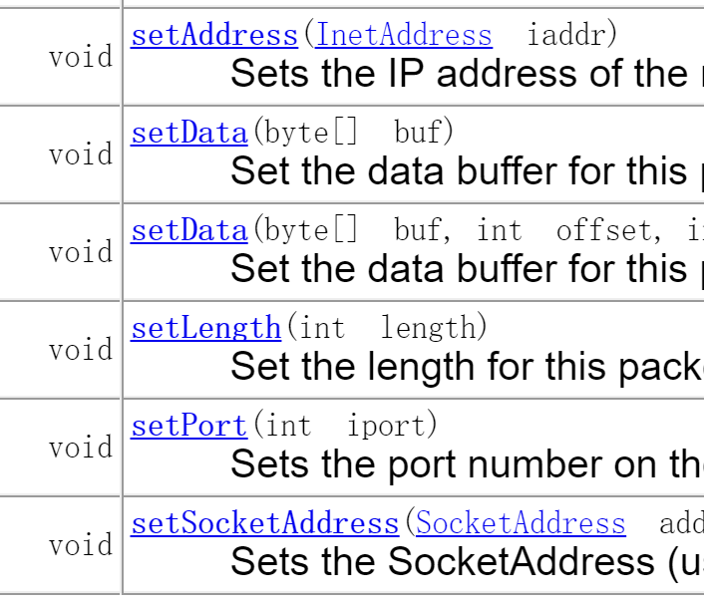
DatagramPacket：Getter & Setter

Slide 64
public void setData
用法：public void setData(byte[] data, int offset, int length)
int offset = 0;
DatagramPacket dp = new DatagramPacket(bigarray, offset, 512);
int bytesSent =0 ;
while (bytesSent <bigarray.length){
socket.send(dp);
bytesSent + = dp.getLength();
int bytesToSend = bigarray.length –bytesSent;
int size = (bytesToSend >512)? 512: bytesToSend;
dp. setData(bigarray, bytesSent,size);
}

Slide 65
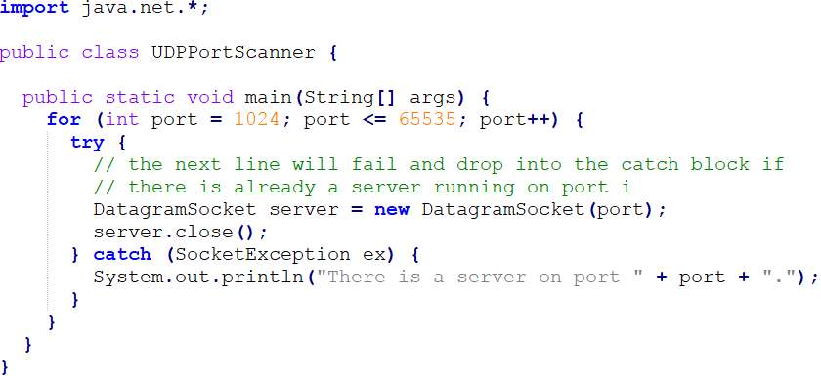
构造方法
public DatagramSocket() throws SocketException
public DatagramSocket(int port) throws SocketException

Slide 66
DatagramSocket
属性设置
SO_TIMEOUT：超时
SO_RCVBUF：接收缓存大小
SO_SNDBUF：发送缓存大小
SO_REUSEADDR：多个DatagramSocket绑定到同一个网络界面和端口
SO_BROADCAST：发送到广播地址和从广播地址接收
IP_TOS：数据包的优先级

